Slide 1
Follow me on
@jfwinkler
Jim
Winkler

Slide 2
財富都來自跟進！

Slide 3
跟進和複製
跟進顧客
與潛在顧客
跟進潛在人選
跟進新
事業夥伴去 建立複製

Slide 4
顧客收到產品後，跟進顧客
一至二週後，跟進顧客，詢問他們對產品的意見
持續跟進直到產品使用完畢
跟進一位顧客/
確定他們下載了ShopBuddy

Slide 5
確實記錄每筆交易所出售的產品
詳細記錄你送出的樣品以及顧客生活中發生的事情

Slide 6
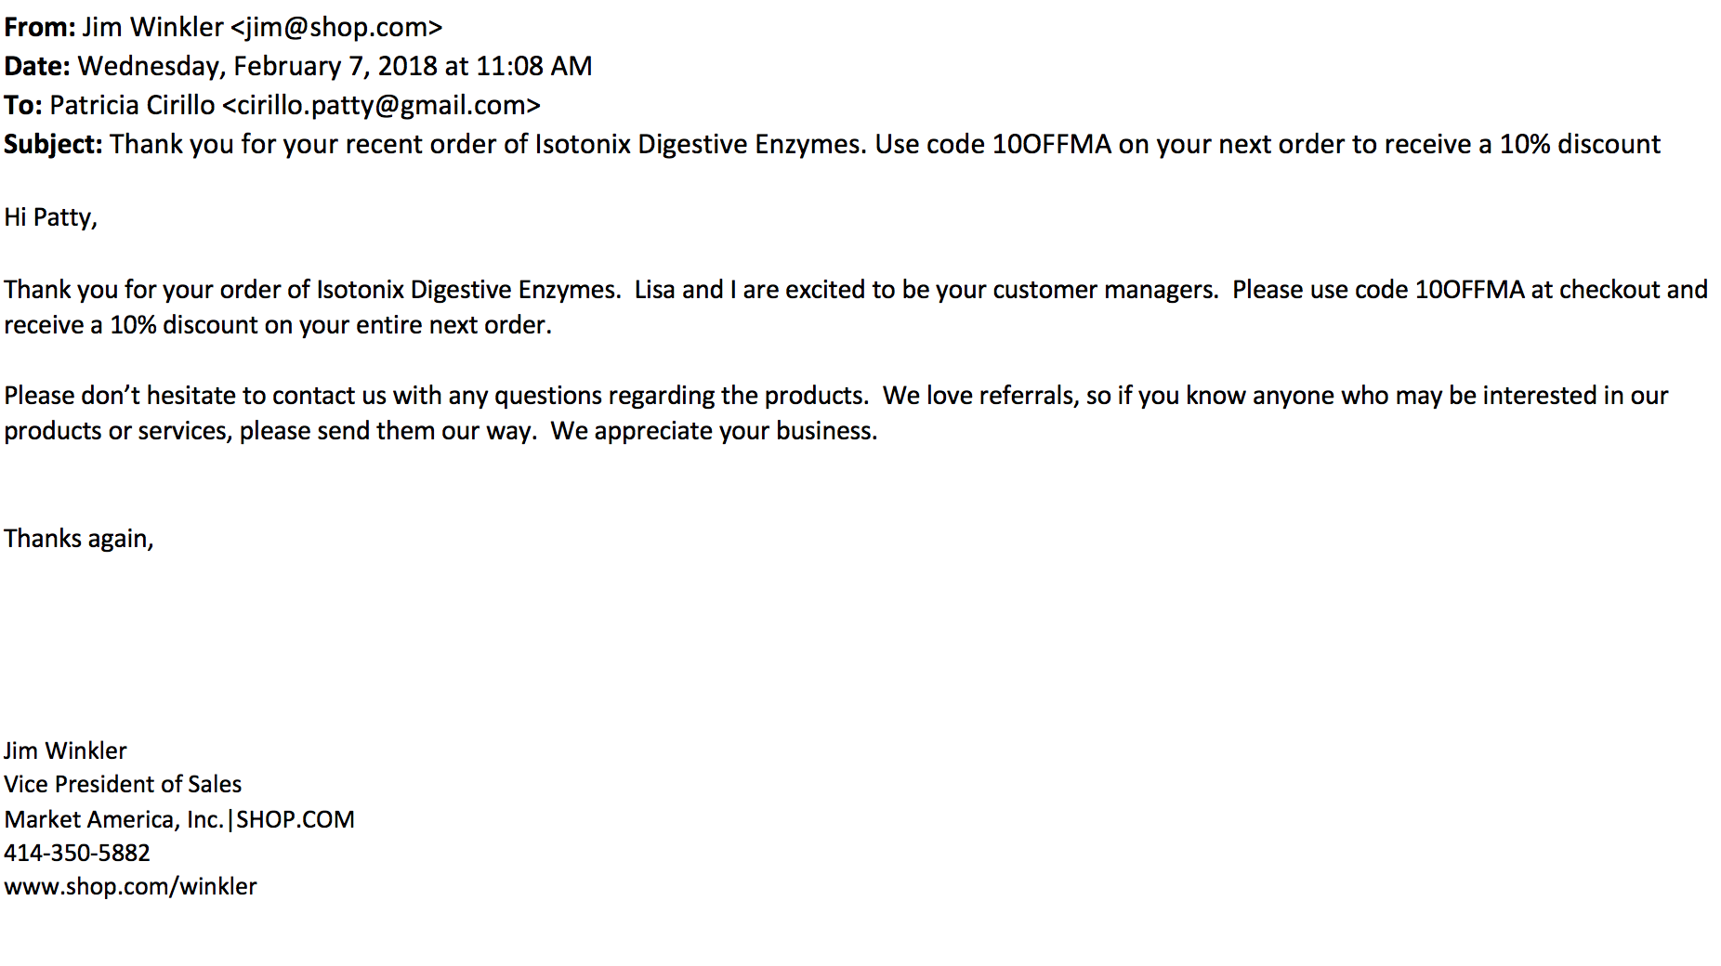

Slide 7
跟進和複製
跟進顧客
與潛在顧客
跟進潛在人選
跟進新 事業夥伴
去建立複製

Slide 8
安排跟進會面
聯絡人
至
聯絡人

Slide 9
根據你今天所得到的資訊，你如何評估自己？
有興趣試用產品
有興趣但有點困惑 — 我該如何獲得更多資訊？
我了解得夠多了 — 我已經準備好展開事業

Slide 10
根據你今天所得到的資訊，你如何評估自己？
有興趣試用產品
回答：好極了！你對哪些產品感興趣，OPC-3還 是蘆薈汁

Slide 11
根據你今天所得到的資訊，你如何評估自己？
有興趣試用產品
有興趣但有點困惑 — 我該如何獲得更多資訊？
回答：你對哪些資訊有興趣？ — 產品、事業、 公司、如何賺錢？（門票）

Slide 12
根據你今天所得到的資訊，你如何評估自己？
有興趣試用產品
有興趣但有點困惑 — 我該如何獲得更多資訊？
我了解得夠多了 — 我已經準備好展開事業
回答：非常好，我們來約個時間登記你的事業，我 會 用電子郵件發送你所有事業起步所需的資訊

Slide 13
安排跟進的會面
這是一場成功的會面，如果
跟進會面
成功約定
將你的行程時間空出來，並預訂下一步行動
安排一場跟進的會面來回答問題或開始事業
你必須持續跟進，一直到他們開始事業或你知道他們不感興趣
迫切感很重要，如果可能，在接下來的48到72小時約定下一次跟進

Slide 14
安排
跟進會面
如果此會面的目的是回答問題
如果此會面的目的是推動對方開展事業
回答問題
銷售門票
讓他們引領你認識他們的朋友
安排登記日期
銷售產品
幫助前10位潛在人選 合格
銷售門票

Slide 15
下一步？
一對一或二對一會談
家庭事業簡報會
網上會談（join.me、Skype）
超連鎖®事業簡報會
邀約參加活動／銷售門票
（近期將要舉辦的會議或訓練）

Slide 16
確認下一次邀約
把網上研討會的連結發給對方
寄送「關於美安公司」的文件或marketamerica.com連結給他們
寄送影片（YouTube、MeetOn、成功名人錄）給他們
兩次邀約之間要做的事
安排與資深夥伴進行三方通話

Slide 17
跟進追蹤的工具
超連鎖™事業簡報會（簡報）
23分鐘的YouTube影片
下一場會議的門票
加入臉書社團
產品試用裝／產品目錄
成功名人錄
超連鎖®事業雜誌
全球年度報告
關於美安公司（可下載）
網站(SHOP.COM、MotivesCosmetics.com等)
marketamerica.com
居家購物清單/購物年金評量
跟進追蹤的工具

Slide 18
如何借力能力強的夥伴來讓潛在人選加入，或推他們一把
三方通話

Slide 19
如何建立急迫感，讓對方快點做決定

Slide 20
你的潛在人選最後消失在
「潛在人選保護計畫」了嗎？
（你無法再與連絡到他們）
如果他們消失了，有可能是因為你對他們說了些甚麼或是沒說些甚麼！
已經過了太久的時間！
（溫度計）

Slide 21
對那些不回我電話的人，
我是否應該繼續給他們打電話？
三振出局！

Slide 22
跟進和複製
跟進顧客
與潛在顧客
跟進潛在人選
跟進追蹤新
事業夥伴去 建立複製

Slide 23
招募到新的合作夥伴
會讓我們超級興奮！

Slide 24
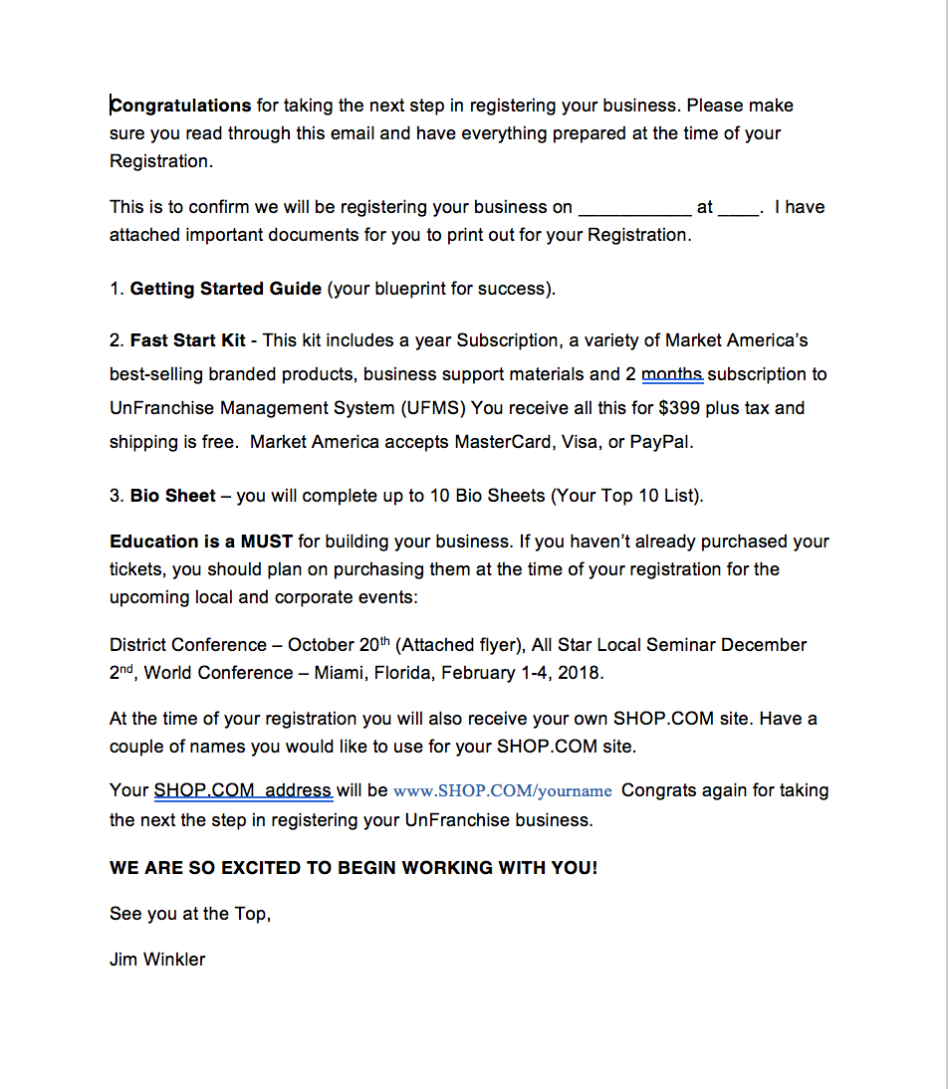
預先登記電郵

Slide 25
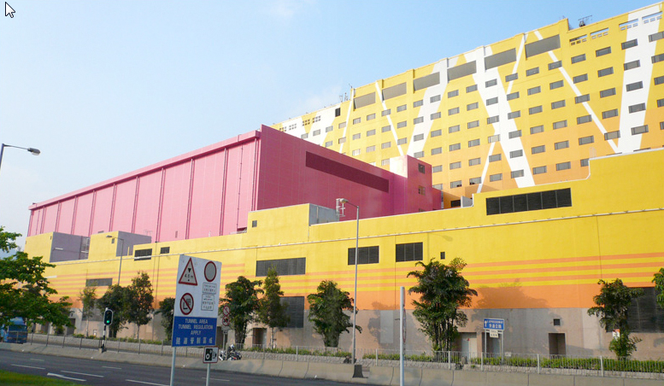
VENUE PICTURE
2018
19 – 21 October 2018
美安香港
領袖訓練會議
SKU 2188_HKLS18

Slide 26
起步指南是你加入成為超連鎖™店主
第一年的事業路線圖

Slide 27
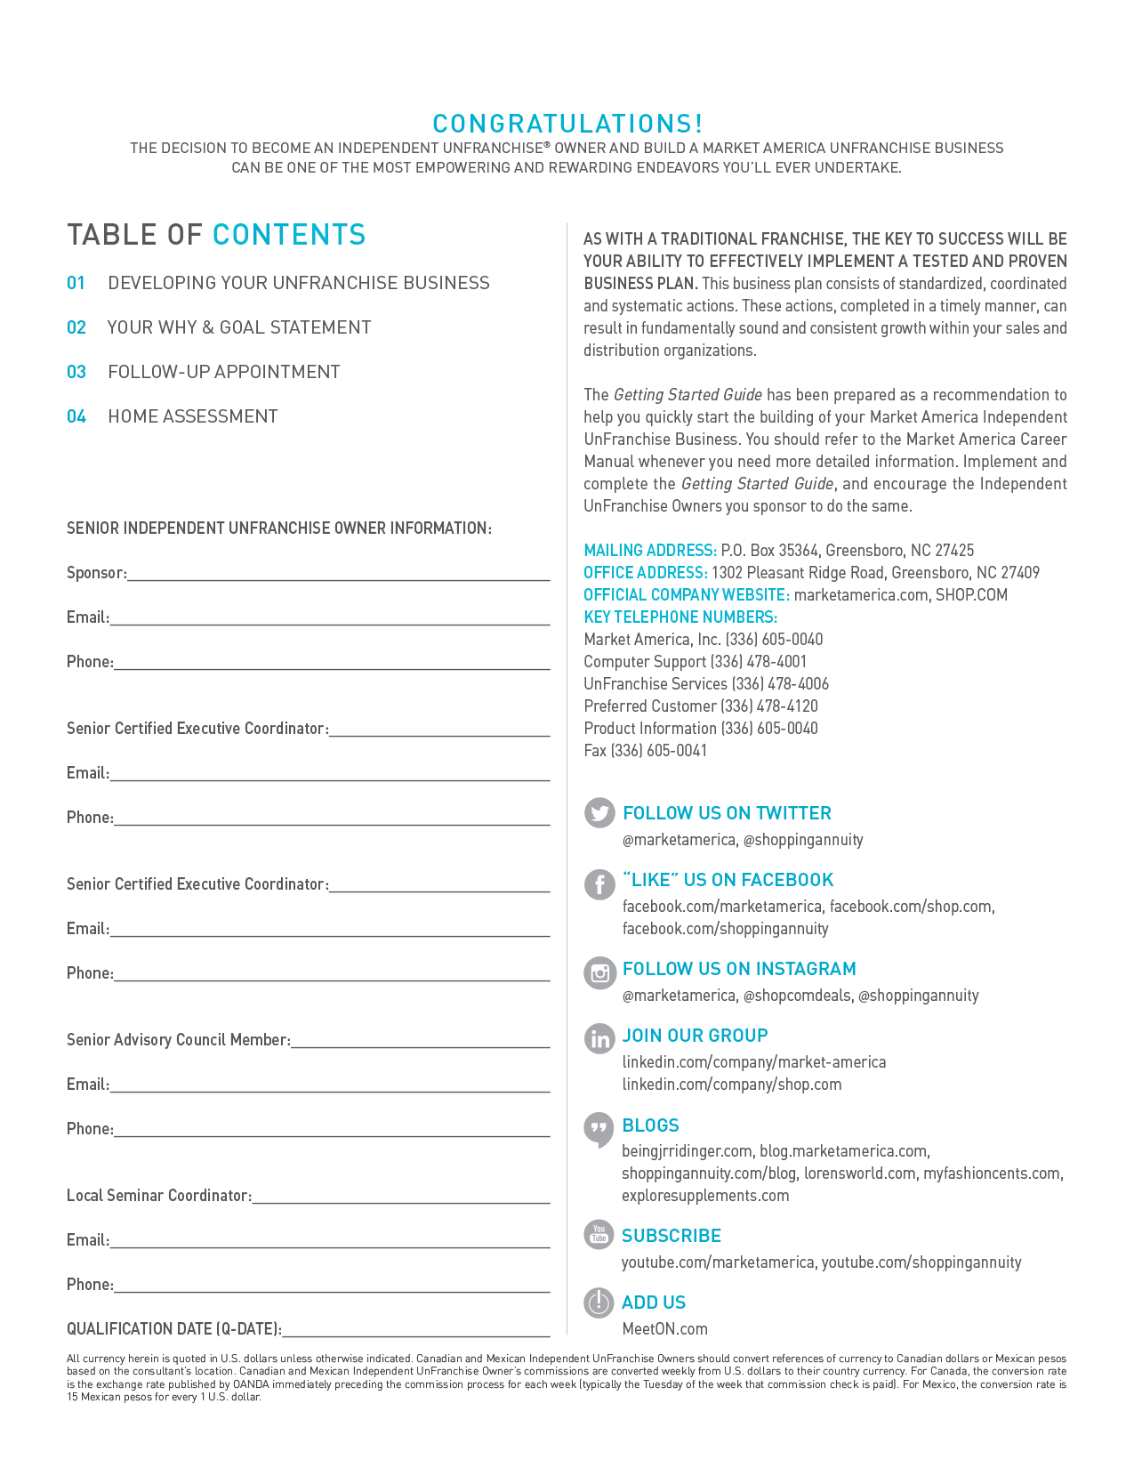

Slide 29
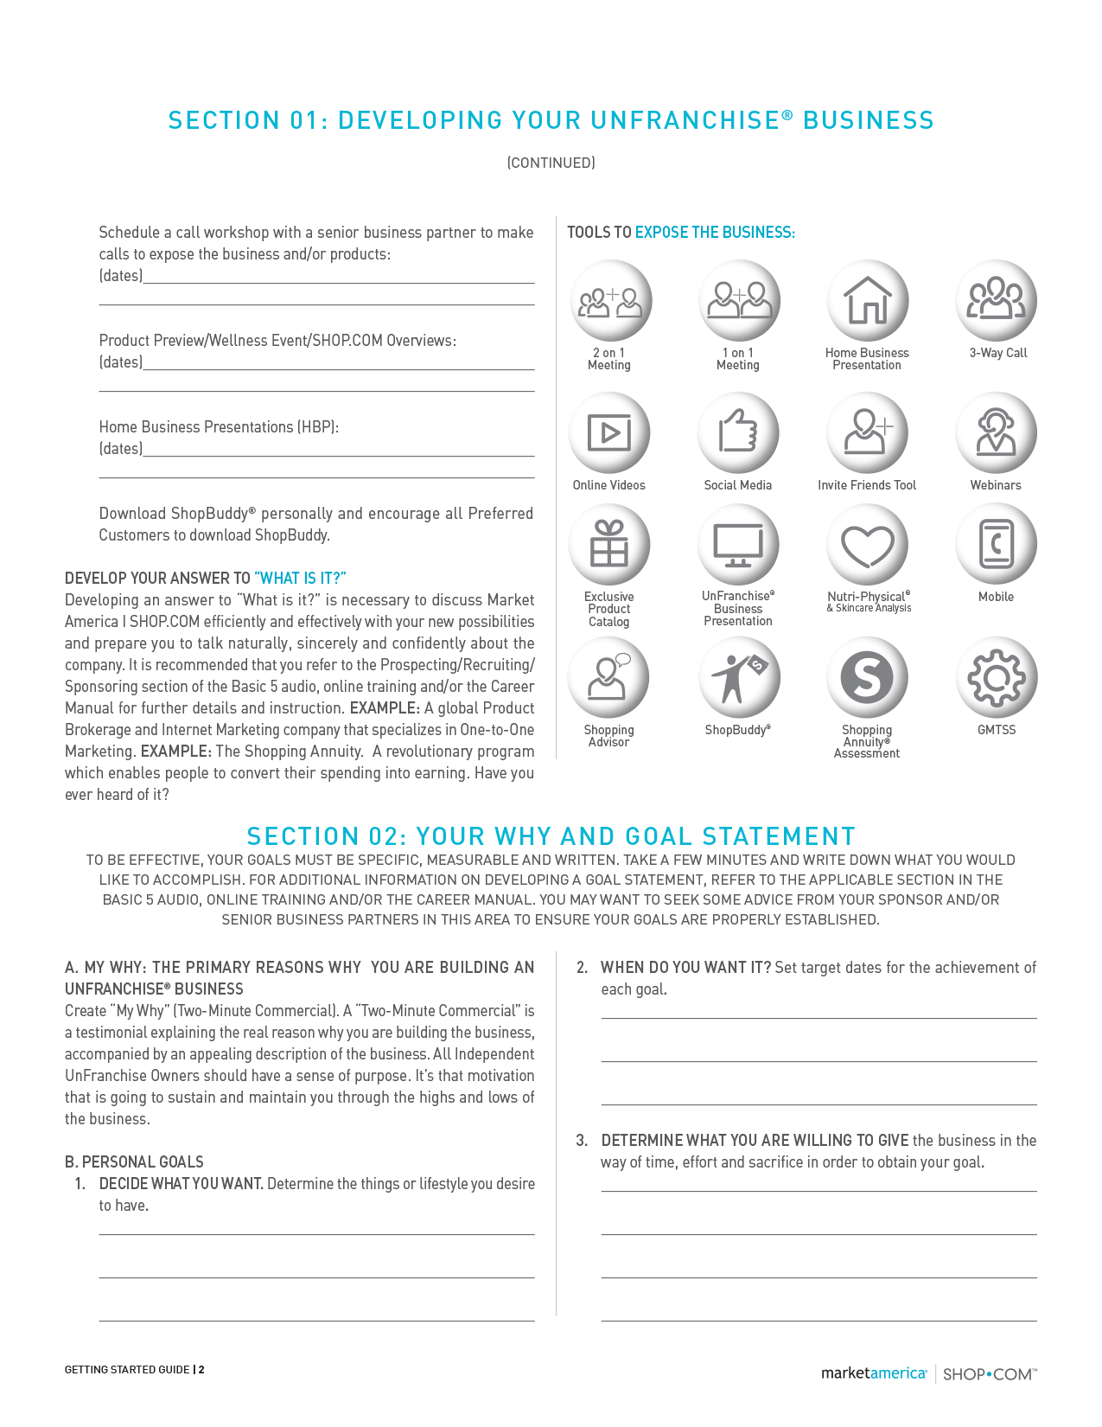

Slide 30
使用居家購物清單和購物智囊，用美安
品牌的產品取代他們目前購買的產品
教他們如何利用「邀請朋友」這個工具向 潛在顧客介紹SHOP.COM網站
在他們開始事業的第一個月 安排他們參加產品説明會或 SHOP.COM網站導覽
與新夥伴一起建立 零售顧客群

Slide 31
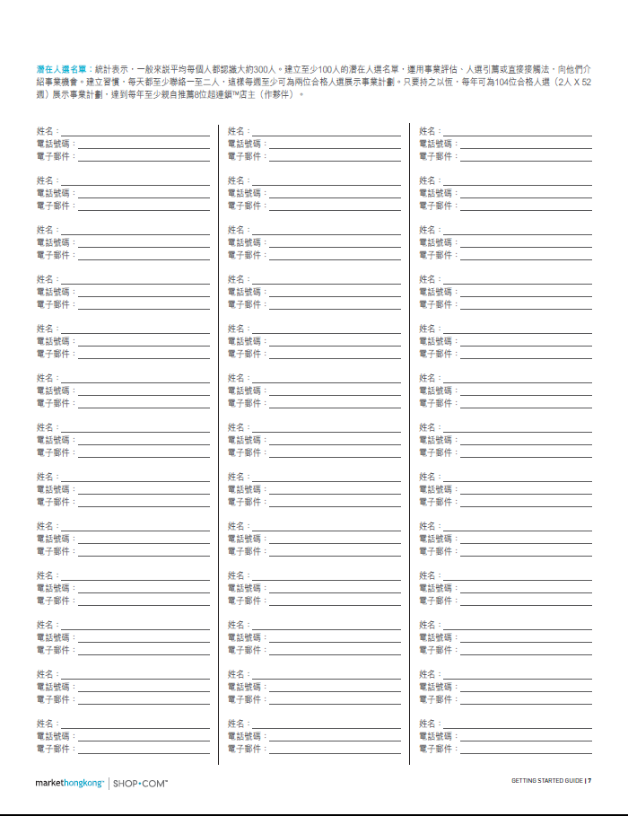
列出一張60-200名單作為新夥伴的潛在人選清單

Slide 32
跟進
花時間瀏覽SHOP.COM網站和
超連鎖™事業帳戶
瀏覽超連鎖事業帳戶中的「幫助及訓練」

Slide 33
檢視潛在顧客名單
跟進物色人選
與新夥伴一起評定前10名的潛在人選
確定跟進前10名人選的方法
準備以下問題的答案：
你的職業
是甚麼？
這是甚麼？
你的為甚麼

Slide 34
安排電話工作坊和三方通話來練習介紹事業

Slide 35
你的心理質素夠強嗎？
利用全球會議聯盟系統來教導、訓練和留住 潛在人選

Slide 36
為了達到目標，你應做甚麼？
本地研討會（已安排）
超連鎖™事業說明會
地區大會
國際年會
世界大會
新超連鎖™店主訓練、成功五要訣、授證經理級訓練
產品訓練

Slide 37
連貫性與領導力

Slide 38
連貫性與例行事務
不能在開始之後停下來
出席活動
別讓瑣事阻礙了你的生活
兩到三年的時間，盡你所有努力
好好做！

Slide 39
承諾
與
自律

Slide 40
增加兩名潛在人選
打電話給一個人
展示事業計劃一次

Slide 41
給我看你每天的例行事務、習慣和程序，我會向你展示你的未來…...

Slide 42
你必須
「做些甚麼」

Slide 43
甚麼時候？
沒有甚麼所謂剛剛好的時機！
你總是覺得太忙！
錢總是不太夠用！
有些人總是持負面態度！
總有一些看起來更輕鬆、更容易的事情，或有人向你承諾可以不勞而獲。
經濟總是時好時壞。

Slide 44
一門「不方便」的事業
不與人交談更輕鬆
不聽錄音檔更輕鬆
不寫目標聲明更輕鬆
不打電話更輕鬆
不參加研討會更輕鬆
不參加超連鎖事業簡報會更輕鬆
每天晚上看電視更輕鬆
陷入貧窮更容易

Slide 45
二至三年的不方便，是為了之後一輩子的方便

Slide 46
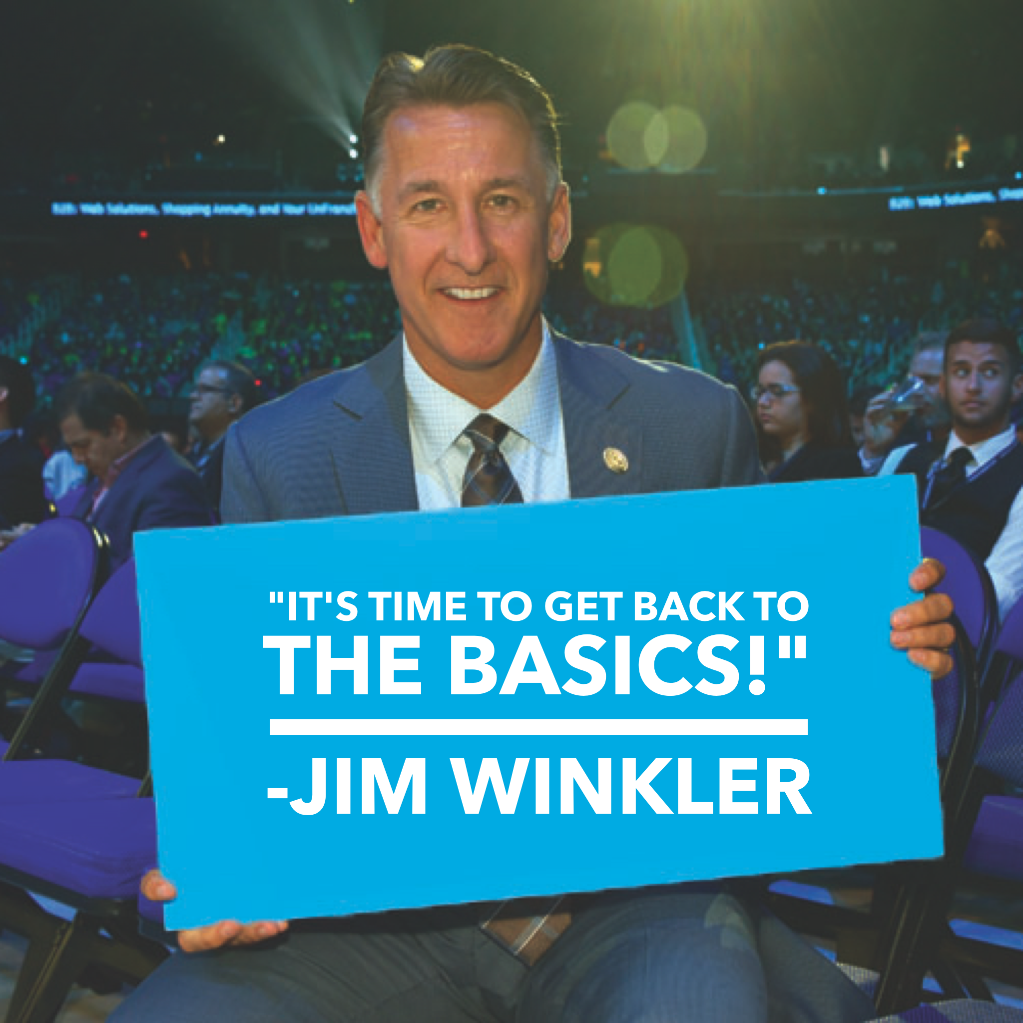

Slide 47
產生效益的活動
展示計劃
使用並分享產品
銷售門票
在家裡建立事業
購物年金卓越成員
主管超連鎖店主

Slide 48
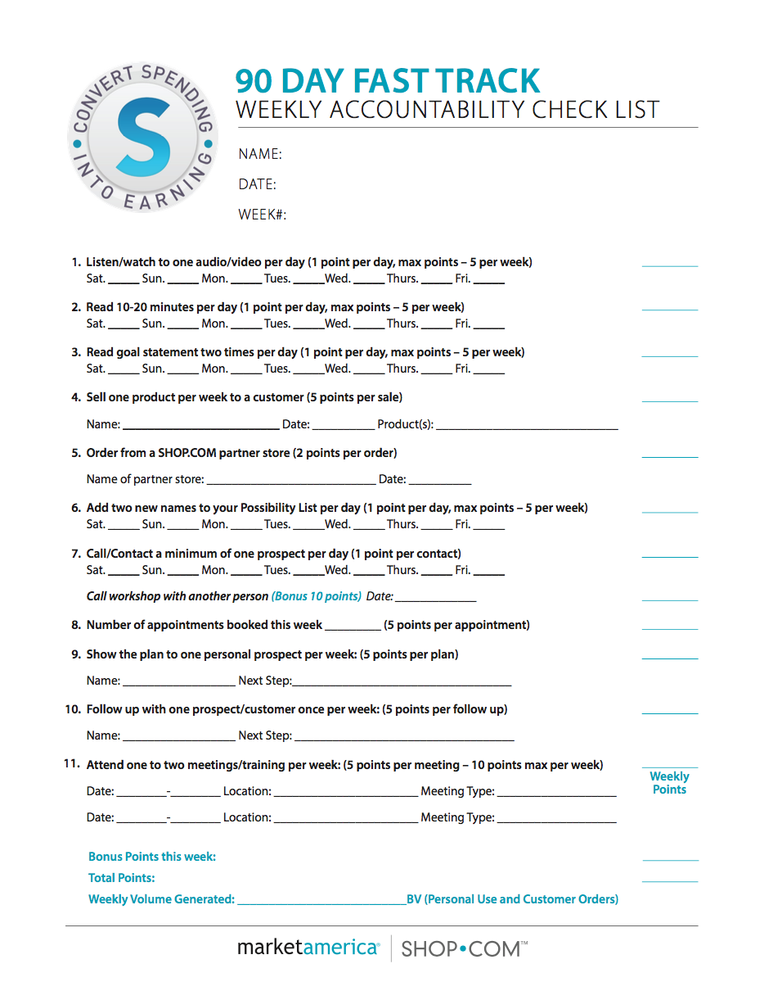

Slide 49
人們不成功的
首要原因
藉口

Slide 50
人們不成功的
第二大原因
找更多的藉口

Slide 51
人們無法成功的
第三大原因
一直找藉口！

Slide 52
八份錄音檔／書籍
《轉敗為勝》 John Maxwell
《領導力21法則》 John Maxwell
《富爸爸·窮爸爸》 Robert Kiyosaki
《現金流象限》 Robert Kiyosaki
《成為專家》 Eric Worre
《帝國創建》 Brian Carruthers
《略佔優勢》 Jeff Olson
《Lower Your Taxes Big Time》 Sandy Botkin

Slide 53
有時…
我們會懷疑
這比我們想像的還要困難
團隊中有人放棄了
如果這不適合我呢？
我的夥伴不聽我的
我的夥伴沒有任何作為！
我的事業發展得不夠快

Slide 55
有些人會…
決定休息一下
放慢速度
開始和負面消極的人交往
不再參加訓練和會議
開始找藉口
勉強自己接受不想要的人生

Slide 56
十年後，
他們還是
在抱怨
同樣的事情！
向所有人抱怨人生好累…

Slide 57
有些人會…
重新作出承諾
下決心加倍努力
讀更好的書 — 聽更好的錄音檔 — 成長！
每天練習簡單的角色扮演
與正面積極的人交往
參加每一場訓練和會議
下定決心、永不放棄

Slide 58
有些人會…
接受有建設性的批評
評量、檢視並改變
負起自己的責任
更加努力地工作、更深切地關懷他人、幫助更多人
努力奮鬥而非安於現狀…

Slide 59
十年後，
他們過著夢想中的生活！
還是會有人說
他們是運氣好…

Slide 60
領導能力
你的長期收入將取決於你樹立的榜樣和你所做的事

Slide 61
玩弄與操控管理業績紅利計劃
零售（轉售）店
銷售/拍賣網站（如Amazon、Ebay、Yahoo、Shoppee以及淘寶等）
美安超連鎖店主未取得直銷授權或許可的國家（或地區）
那些進入其他超連鎖店主的超連鎖事業帳戶（後台管理區）填寫虛假的1000表格或送交訂單的人
管理責任

Slide 62
這些從制定至今已26年的政策、規則和規定：
給所有的超連鎖店主一個公平的平台
保護和保持我們極具競爭力的建議零售價
保護我們的品牌
保護超連鎖™事業

Slide 63
獨立超連鎖店主或團隊違反禁止行為/作法的後果：
隨著越來越多的超連鎖店主違規利用拍賣網站和轉售商來 「挑戰系統」，價格被越壓越低
以建議零售價出售產品或獲利變得很困難
維持忠誠顧客基礎也越來越困難
打擊和消磨了每條推薦線上超連鎖店主的動力

Slide 64
不要成為剛愎自用的老闆
大多數的人已經有一個討厭的老闆了。做一個服務型的領袖 — 證明你想幫助他們，並以實際行動支持他們。

Slide 65
你不是在管理人 而是帶領人們、 管理事務
如何成為卓越的領袖或賺取收入？
做你希望你的團隊做的事

Slide 66
你是領袖嗎？
領袖不培養跟隨者， 而是培養新的接班人！
領袖能夠為大家展現 未來的方向和可能性

Slide 67
領袖
因材施教
懂得傾聽
同理心（而非同情）
解決問題的能力（我聽到也了解你的問題，但我們怎麽幫你解決問題）你解決的問題越多，你的收入就越多
關懷
正直
不斷學習
以身作則

Slide 68
事業成長的好處
更多朋友
更多家人
更健康
充滿使命感
更多的人生選擇
安全
個人成長

Slide 69
一切都值得！

Slide 70
ABC跟進法
切記，成效不會自動完美呈現，但可透過努力掌握成功五要訣的 積極進取型超連鎖店主進行複製
在每一場會議結束後，再約下一場，邀請潛在人選參加 （家庭事業説明會、產品説明會、網上研討會）
一定要邀約下一場會面（跟進追蹤）

Slide 71
複製來自
由下而上的工作，非由上而下
讓團隊基層的夥伴雄心壯志， 而不是領袖離地隔岸觀火！

Slide 72
ABC 跟進法可讓你
掌控自己的
成功
成長
進度
時機
除去風險！

Slide 73
邁步走向成功
使用並分享產品
維持每月至少十名顧客訂購，產生至少30 BV及20 IBV
每星期 兩次展示計劃
在家裡工作（ABC 跟進法）
個人每季推薦兩個新事業夥伴
每季達成主管超連鎖店主計劃

Slide 74
邁步走向成功
每月出席至少一場訓練（成功五要訣、新超連鎖店主訓練、授證經理級訓練、專業訓練、本地研討會、年會）
(3)每年參加美安香港的年會和領袖訓練會議。
透過買賣票給你的現有或新加入成員（及潛在人選）複製成果
隨著事業的成長，與你的團隊保持聯絡和緊密合作

Slide 75
以身作則。
你一定要成功
其他人才可以
實現他們的夢想。
—JR Ridinger

